Slide 1
JOHANA OSPINA
KATERINE SOTO
ANDRÉS OVALLE
Maquillaje y vestuario

Slide 2
Bailarina de Ballet con piel de culebra cascabel
Nuestro personaje es una mujer bailarina que tiene todo su cuerpo cubierto de una textura igual a la de una culebra cascabel de color verdoso, sus ojos son de aspecto animal de color amarillo, sólo tiene cabello en una parte de la cabeza el forma de línea la cual va desde la frente hasta terminar la nuca con un peinado de cola de caballo baja, su cabello es negro y largo llegando hasta la cintura, tiene cuernos en forma de ondas o crespos.
Vestirá un traje de ballet clásico el cual está conformado por una trusa, un tutu y unas baletas de color claro.

Slide 3
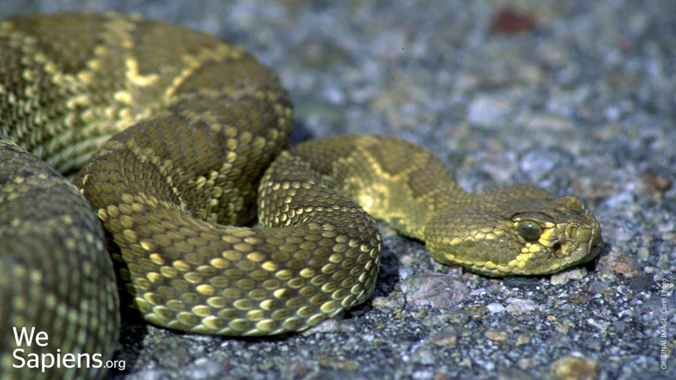
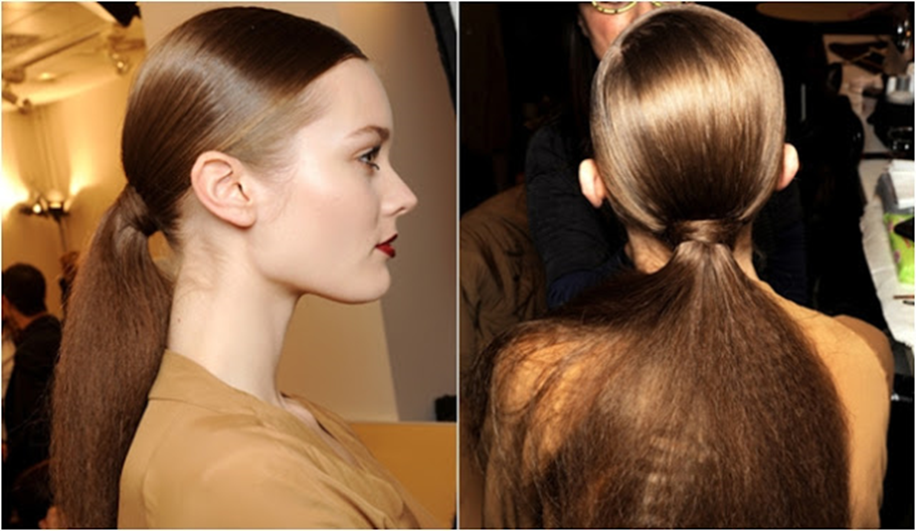

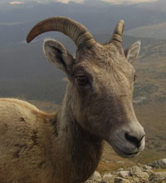
REFERENTES:
Textura de piel:
Peinado:
Ojos:
Cuernos:

Slide 4

PALETA DE COLORES:

Slide 5
HISTORIA DEL PERSONAJE:
Alcestis era una mujer hermosa, todos admiraban su carisma y humildad, este aprecio era generalizado y mucho mayor que a su hermana Medea, quien reprochaban su fuerte temperamento y desprecio por la clase más baja.
Admeto era el rey de Yolco, era hora de casarse y sabía que las mujeres más confiables del reino por su belleza y línea de sangre eran las hijas de Pelias, así que pidió la mano de Alcestis como su familia lo sugirió; Medea molesta decidió invocar a Artemisa para pedir el sacrificio de su hermana Alcestis en cambio del sacrificio de ganado por su favor.
El día de su boda Artemisa cumple y Alcestis muere en su recamara por veneno en su copa de vino y rodeada por serpientes; Admeto devastado pide la ayuda de Heracles, a quien Admeto ayudó a salvar a su hijo de los ciclopes años atrás. Heracles atiende tan importante solicitud y decide ir al Ares por el alma de Alcestis, Artemisa furiosa por devolver el alma de Alcenstis al mundo de los mortales decide maldecirla y la línea de sangre quedará con la apariencia de los animales infernales, quien Artemisa era su diosa.

Slide 6
Años después Alcestis y Admeto son padres, como Artemisa prometió su linaje fue maldito. Su hija la llaman Aura, por la diosa némesis de Artemisa. A los 18 años se formó totalmente el cuerpo de Aura, su piel era gruesa y oscura, tenía manchas repetidas por todo el cuerpo, pero sus facciones, cuerpo y postura, eran iguales a las de su madre, delgada y de rasgos refinados; al igual que su carácter, era tierna, carismática y delicada con quien trataba.
Pasó toda su vida encerrada y solo los linajes más altos y la servidumbre la veían personalmente, encerrada en su cuarto escuchaba las melodías que distintas personas del reino iban a tocar. Un día con la música realizada por la lira de Apolo, se levantó y empezó a moverse, dejó llevar su alma por el viento y pensar que podía volar, se movía en círculos lentamente mientras giraba sus brazos en el aire, se empinaba simulando que podía alcanzar el cielo y su mirada la ponía en el horizonte.
Enamorada por estas melodías pidió que Apolo pudiera estar más presente, así fue como todas las tardes, entre dos y tres horas iba Apolo a tocar las melodías a la princesa, Aura empezaba a mover hipnotizada por la música de Apolo y con el tiempo empezó a perfeccionar su técnica; pidió le realizaran un vestido más ajustado y corto para poder ver sus movimientos; mostraba a su talento a sus padres quienes fascinados lo denominaron ‘’ballizo’’ por sus movimientos y saltos.
Inspirado en el mito de Alcestis de Edipo.

